Slide 1
Муниципальное автономное дошкольное образовательное учреждение “Детский сад № 379 комбинированного вида с воспитанием и обучением на татарском языке»
Приволжского района г.Казани
Муниципальный этап Республиканского конкурса среди педагогических работников дошкольных образовательных учреждений
“ВОСПИТАТЕЛЬ ГОДА-2017”

Slide 2
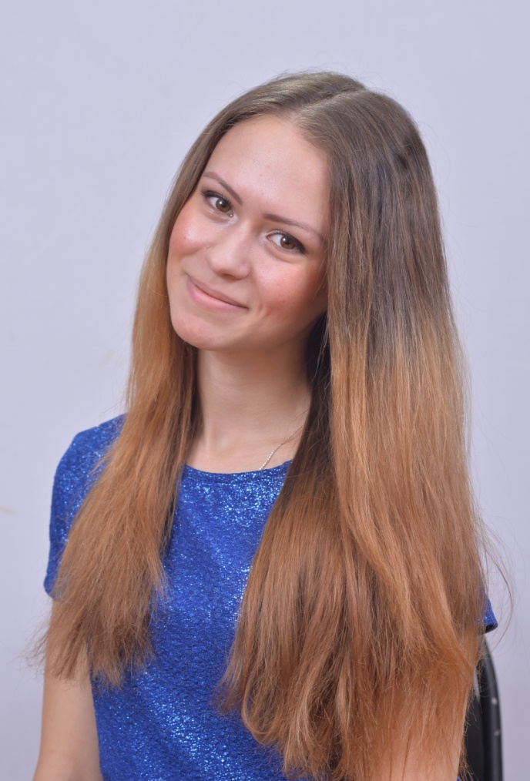
Районный конкурс «Воспитатель года- 2017»
Варламова Кристина Вячеславовна
Воспитатель
МАДОУ “Детский сад №379”
г. Казань

Slide 3
Районный конкурс «Воспитатель года- 2017»
Дата рождения:
12 апреля 1996 года
Образование:
Среднее-профессиональное
КПК, 2016 год;
Специальность:
“Дошкольное образование”
Педагогический стаж :
1 год

Slide 4
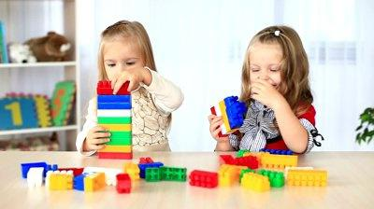
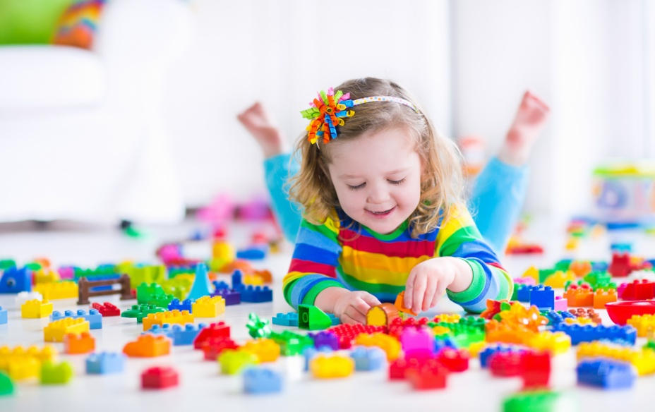
Тема самообразования:
«Лего- конструирование,
как средство развития речи детей дошкольного возраста»

Slide 5
Актуальность:
Дошкольное воспитание –это возрастной период формирования образных форм сознания. Основными формами сознания, являются:
Образные средства сенсорные эталоны;
Развитие речи;
Различные символы и знания .
Конструктивная деятельность непосредственно связана с сенсорным воспитанием и развитием речи: это формирование представлений о предметах требует усвоение знаний об их свойствах и качествах, форме, цвете, величине, положение в пространстве.
Одним из таких средств обучения в настоящее время, являются конструкторы ЛЕГО.
Любая образовательная деятельность немыслима без развития сенсорного воспитания и развития речи детей. Стоит отметить, что в силу своей образовательной универсальности лего- конструирование имеет немаловажное значение для развития сенсорных эталонов.
Усваивая сенсорные эталоны, ребёнок начинает пользоваться ими как своеобразными чувственными мерками. В результате возрастает :
Точность и произвольность сенсорно –перспективных процессов;
Зрительная координация; что в свою очередь способствует развитию речи дошкольника;
Совершенствуется точность цвето- восприятия, тактильных качеств;
Восприятие формы и размеров объекта, пространства.
Так же происходит развитие мышления, потому что при выполнении построек ребёнок учится анализировать, сопоставлять и представлять. Важно учитывать то, что если деятельность ребёнка носит творческий характер, она заставляет его думать и становится привлекательной.

Slide 6
Цель: Развитие речи и интеллектуального потенциала каждого ребенка посредством лего-конструирования
Задачи:
Учить создавать модели различными способами, решая конструктивные задачи;
Расширять представления об окружающем на основе сенсорных эталонов, через создание конструктивных моделей;
Закреплять знания детей по сенсорному развитию посредством игровой совместной деятельности с Лего-конструктором;
Активизация активного и пассивного словаря, выстраивание монологической и диалогической речи;
Внедрение родителей в единое образовательное пространство детского развития.

Slide 7
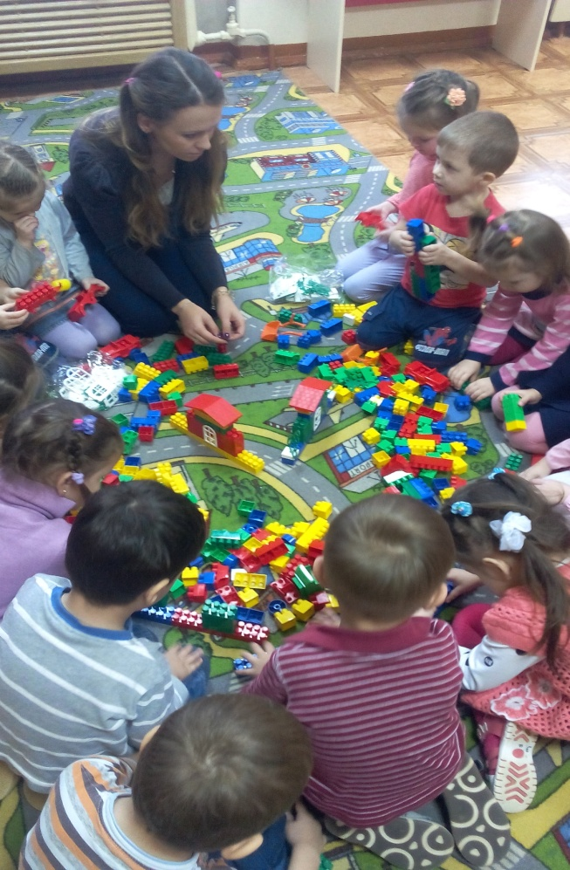
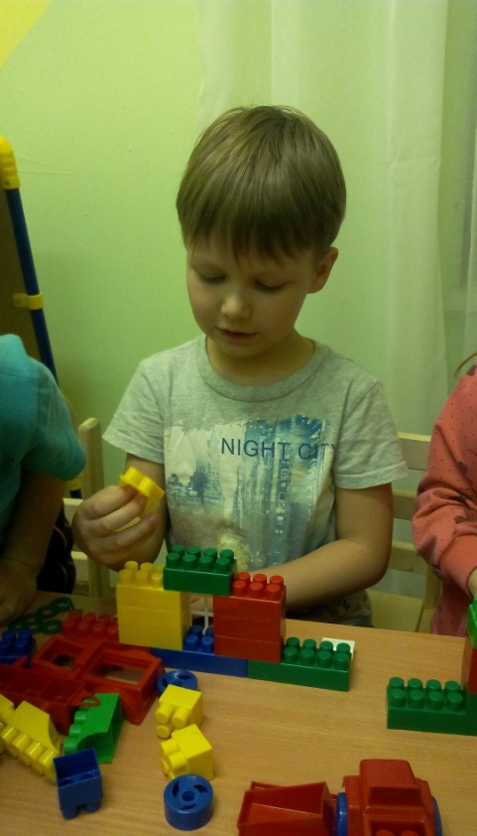
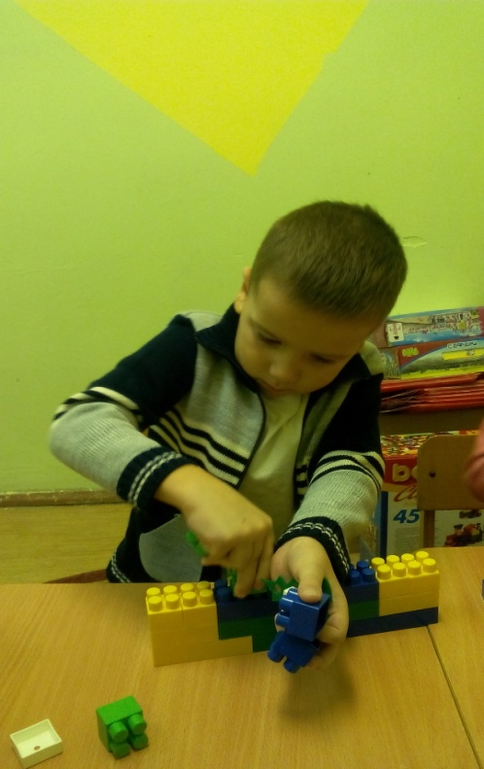
Интеграция областей:
  Социально-коммуникативное;
  Речевое развитие;
  Познавательное развитие;
  Физическое развитие;
  Художественно- эстетическое.

Slide 8
Основные принципы организации занятий кружка по лего- конструированию
Доступность изучаемого материала
Систематичность, последовательность проведения занятий
Эмоционально насыщенная тематика занятий
Проблемно- ситуативный характер заданий
Вариативно- дифференцированное содержание заданий
Предоставление детям широкой самостоятельности, поощрение их инициативы

Slide 9
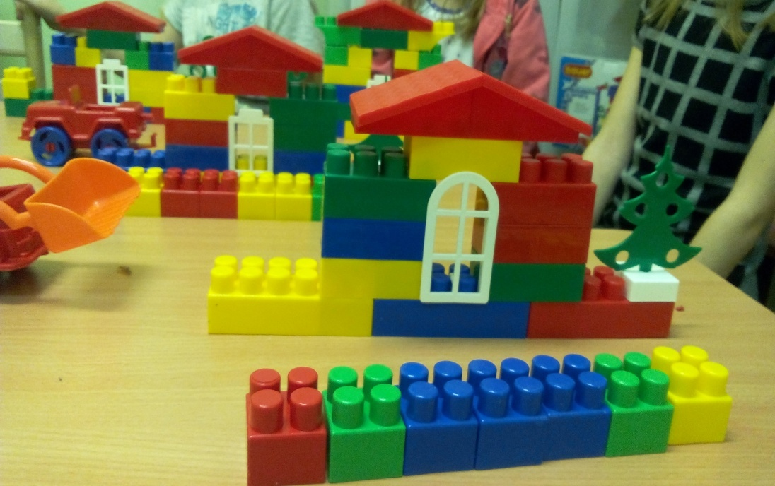
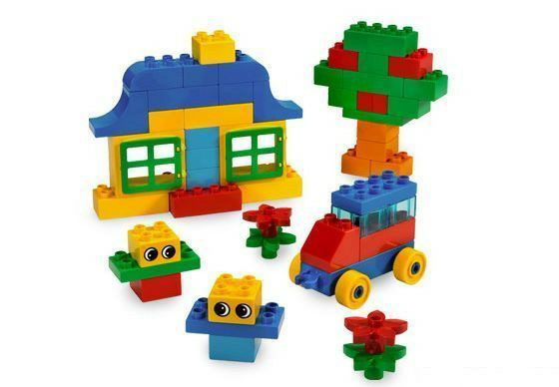
«ЛЕГО» - яркий, красочный материал, предоставляющий огромные возможности для поисковой, экспериментально-исследовательской деятельности ребенка. Именно конструктор стимулирует детскую фантазию, воображение, формирует моторные навыки, конструктивные способности.

Slide 10
Конструирование по образцу
Конструирование по модели
Конструирование по замыслу
Виды
Лего- конструирования
Конструирование по условиям - требованиям
Конструирование по чертежам и наглядным схемам
Конструирование по теме

Slide 11
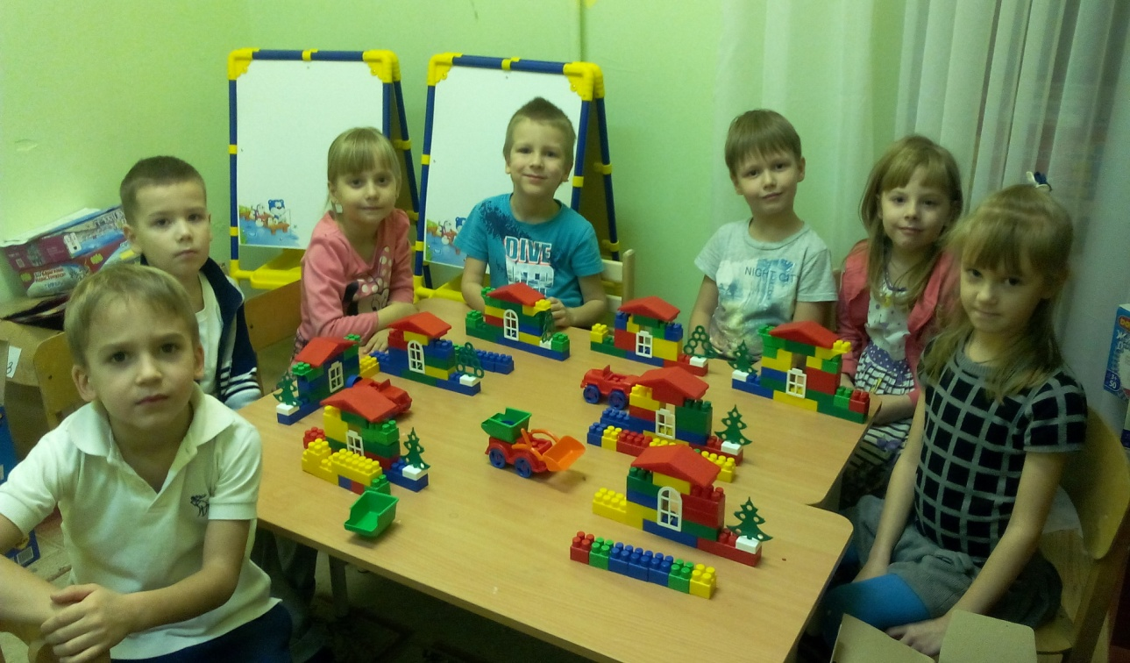
Конструкторы ЛЕГО сегодня активно применяются в большинстве детских образовательных учреждений, в нашем дошкольном учреждении имеется ЛЕГО- кабинет.
В условиях внедрения федеральных государственных образовательных стандартов дошкольного образования, использование ЛЕГО имеет свои явные преимущества - качественную подготовку детей к обучению в школе.

Slide 12
Кружок
«Лего- мастер»
Самостоятельная конструкция деятельности
Работа с родителями
Участие в конкурсах
Трансляция педагогического опыта

Slide 13
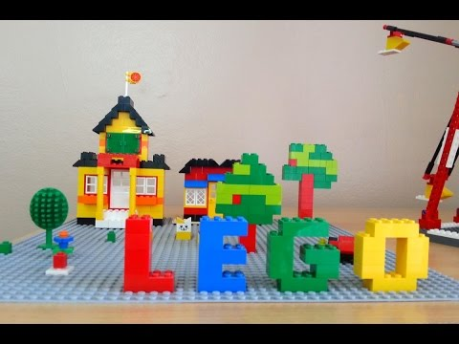
Взаимодействие с педагогами:
Консультации для воспитателей;
Семинары по использованию лего- конструирования в образовательной деятельности;
Круглый стол;
Оформление материала по данной теме на стенде, в буклете;
Игротеки.
Взаимодействие с родителями:
Мастер-классы «Учимся вместе»;
Открытые мероприятия;
Выставки совместных работ;
Пополнение ЛЕГО- уголков в группах;
Участие в интернет- конкурсах.
ЛЕГО

Slide 14
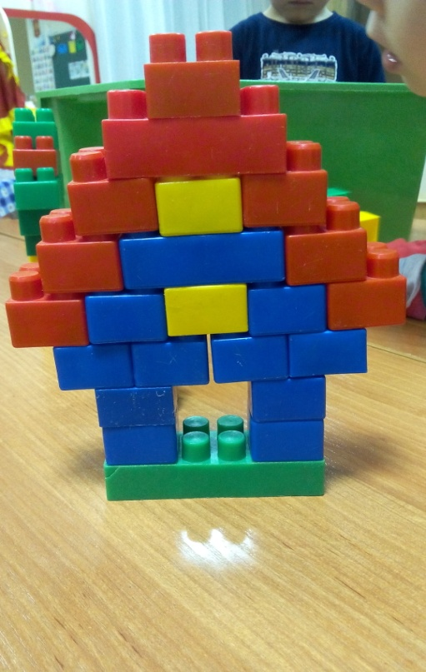
Средняя группа- формирование способности воспринимать внешние свойства предметного мира (величина, форма, пространственные и размерные отношения).
В старшей группе
Освоение разнообразных способов конструирования;
Умение удерживать замысел будущей постройки;
Использование графических моделей;
Формирование самостоятельности ;
Развитие гибкости мышления.
В течение года возрастает свобода в выборе материала, сюжета, оригинального использования деталей, развивается речь, что особенно актуально для детей с ее нарушениями.
Подготовительная к школе группа
Элементы экспериментирования;
Условия свободного выбора;
Стратегии работы;
Проверки выбранного ими способа решения творческой задачи и его исправления.

Slide 15
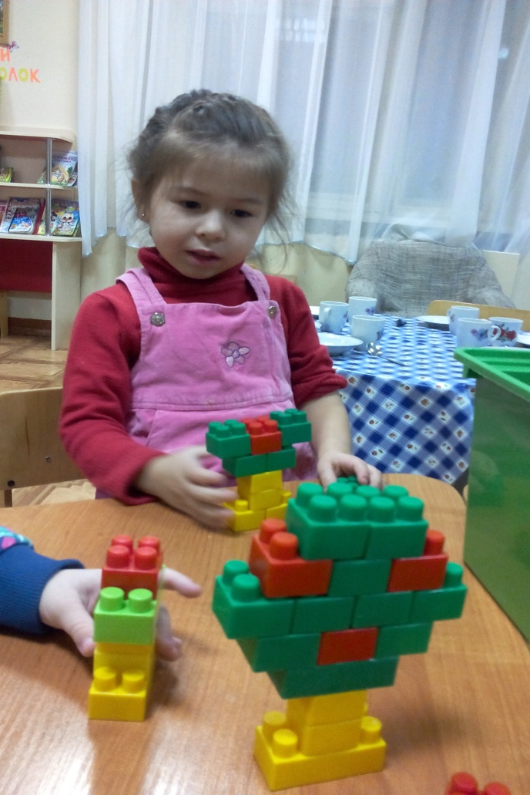
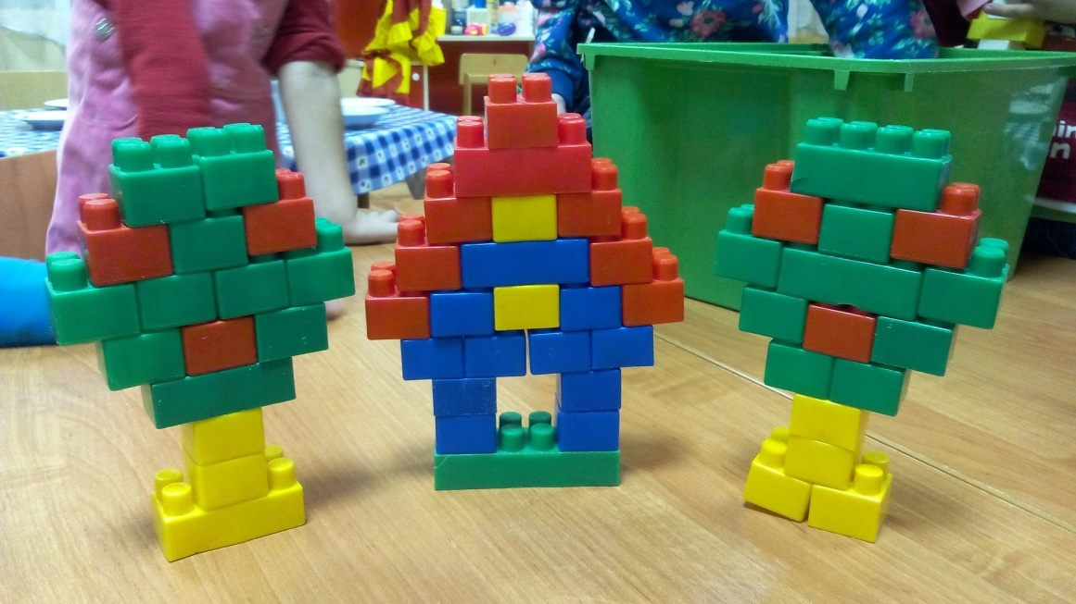
«Лего- конструирование как средство развития сенсорных эталонов и развития речи детей дошкольного возраста»- даёт возможность синтезировать полученные знания, развивать творческие способности и коммуникативные навыки, а также познавательную деятельность детей»

Slide 16
Алгоритм выполнения модели из конструктора Лего:
Создание проблемной ситуации
Демонстрация и рассматривание картинок
Наблюдение натуральных объектов
Сенсорное обследование деталей
Демонстрация вариативных соединений
Изучение при необходимости схем и чертежей
Объяснение последовательности выполнения
Анализ и оценка

Slide 17
Игры с лего- конструктором на развитие сенсорных эталонов и развития речи:
«Чудесный мешочек»;
«Найди такую же деталь»
«По дорожке»
«Собери кирпичики»
«Подбери одинаковую деталь»
«Что изменилось»
«Змейка»
«Вспомни и собери»
«Мостик через речку»

Slide 18
Период | Лексическая тема | Тема по Лего-конструированию | Задачи | Образовательная деятельность в режимных моментах (формы и задачи) | Организация развивающей предметно-пространственной среды (формы, задачи)
Сентябрь | Здравствуй, детский сад! | Конструирование по замыслу | -активизировать конструктивное воображение детей; -стимулировать создание детьми собственных вариантов построек, освоенных на занятиях, внесение в знакомые постройки элементов новизны; -закреплять знание конструктивных свойств материала и навыки правильного соединения деталей. | «Что лишнее?» - развивать внимание и память. «Построй, не открывая глаз» - учимся строить с закрытыми глазами, развиваем мелкую моторику рук, выдержку. | «Здравствуйте, это я!», «Я дарю тебе улыбку» -формировать умение передавать с помощью образных средств языка, эмоциональные состояния; -развивать коммуникативные навыки.

Slide 19
Сад (фрукты и овощи) | Конструирование фруктов | - продолжать знакомить детей с конструктивными возможностями различных деталей, используемых для придания формы разных предметов (овальная деталь, полукруг и т.д.); - формировать чувства симметрии и умения правильно чередовать цвет в своих постройках; - развивать умения анализировать образец – выделять в нем функционально значимые части (края, основание), называть и показывать детали конструктора, из которых эти части построены. | « Овощи и фрукты» - учить детей различать фрукты и овощи на ощупь; - называть и группировать их, после прослушивания стихотворения перечислять овощи, о которых в нем рассказывается. «Таинственный мешочек» - учить отгадывать детали конструктора на ощупь. | «Что купили на базаре?» -расширять представления детей о фруктах, месте их произрастания, существенных признаках.

Slide 20
В результате систематической работы по лего-конструированию в речевом развитии были достигнуты значительные успехи.

Slide 21
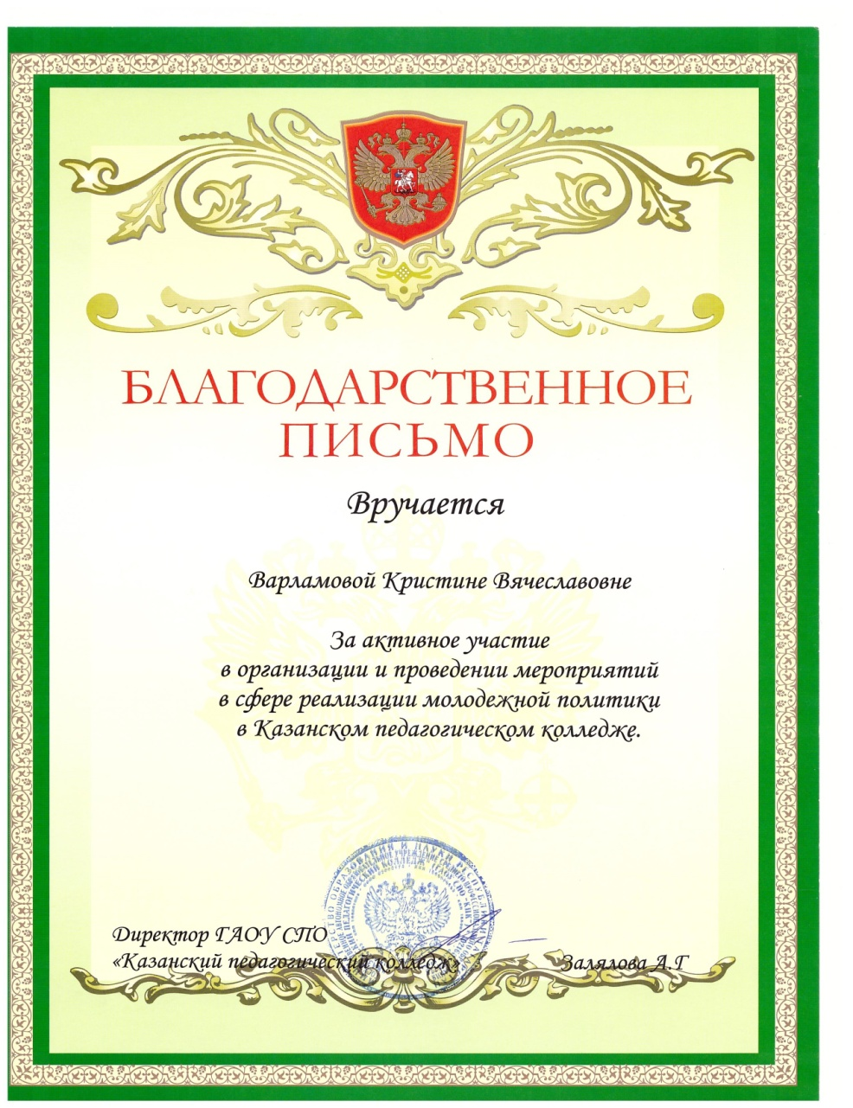
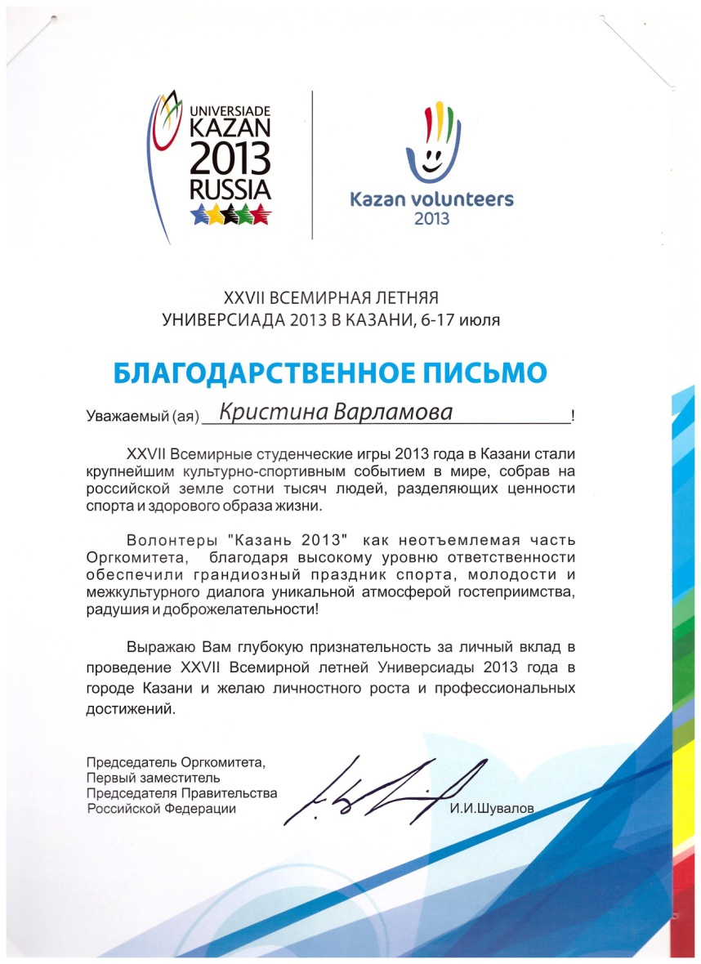
Достижения

Slide 22

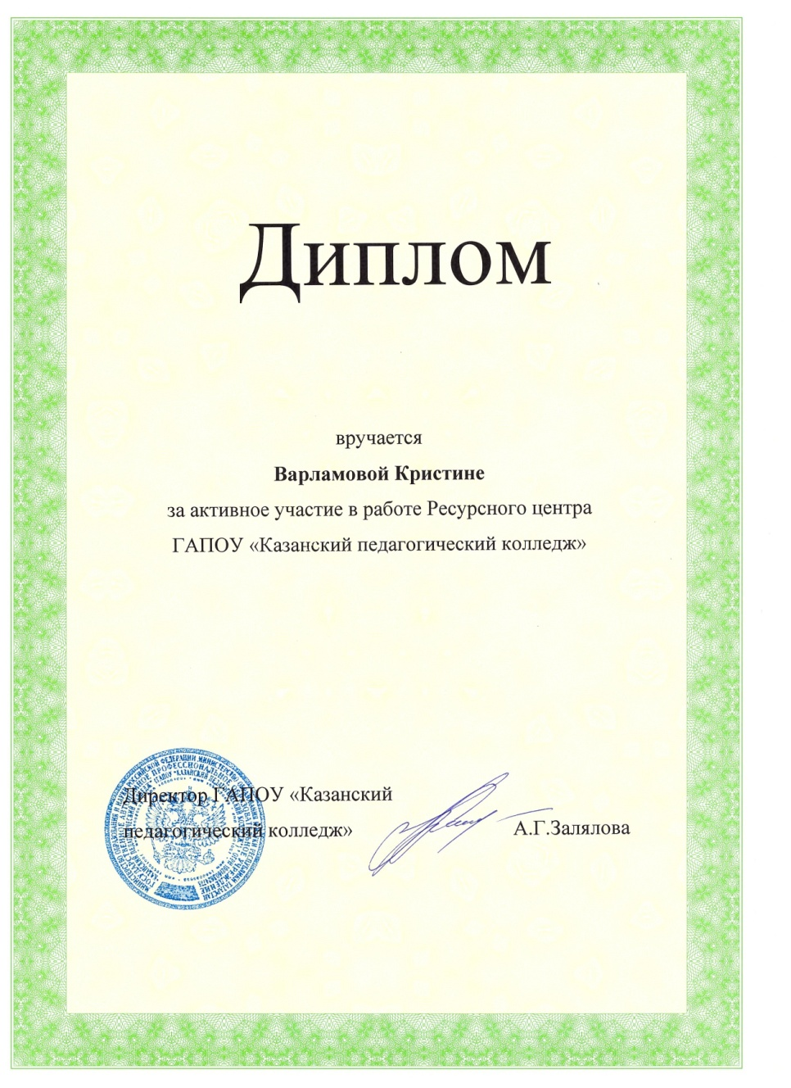
Достижения

Slide 23
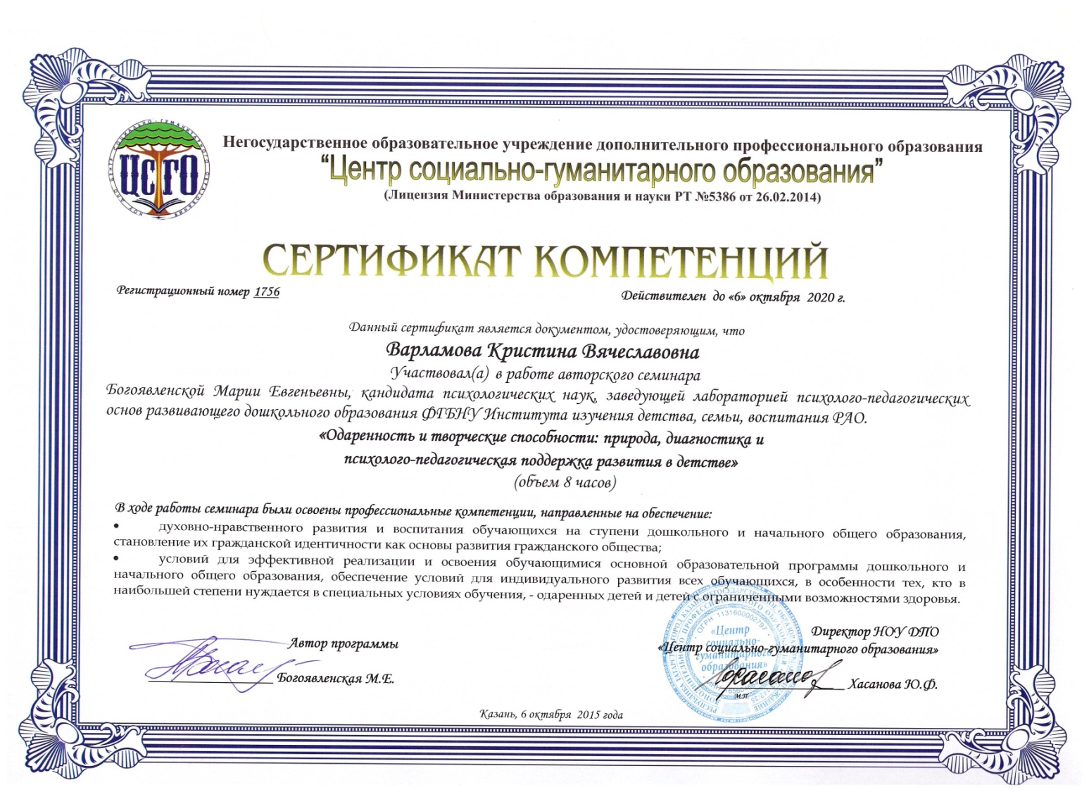
Достижения

Slide 24
Перспективы
В перспективе планируется продолжать:
Способствовать разработке и внедрению новых технологий и приёмов в работе с воспитанниками;
Разработать проект «Мой двор», «Мой дом»;
Конкурс среди детей совместно с родителями;
Продолжать знакомить детей с разновидностями конструктора «Лего»;
Продолжать работу по самообразованию;
Делиться опытом с коллегами и публиковать материалы по данной теме;
Принимать активное участие в различных конкурсах и выставках.

Slide 25

Вывод
Работа по развитию речи и сенсорных эталонов с применением ЛЕГО-технологий делает обучающий процесс более результативным. Дети воспринимают занятия как игру, которая не вызывает у них негативизма, а приучает к внимательности, усидчивости, точному выполнению инструкций. Это помогает лучшему усвоению необходимого материала, а в дальнейшем и готовности к школьному обучению.

Slide 26
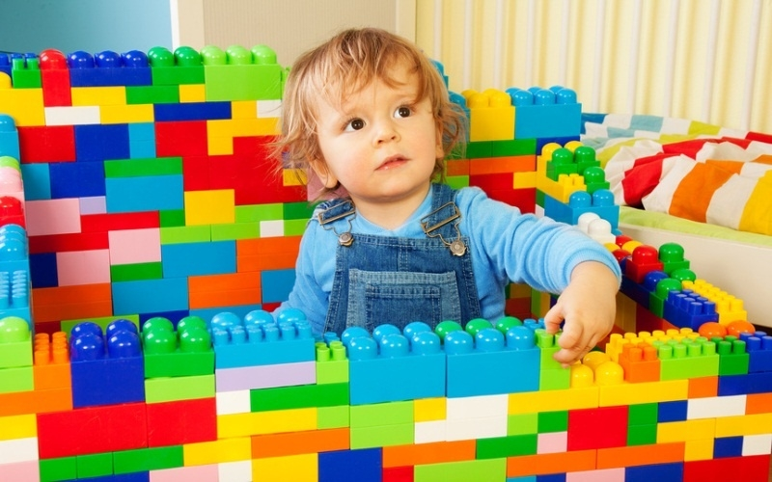
Спасибо за внимание!

